Slide 1


聽說 AI 很聰明？ 其實它是「文字接龍高手」！
大型語言模型 (LLM) 運作原理大揭密
解開 AI 迷思，掌握正確使用心態

Slide 2

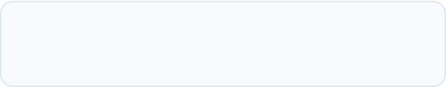


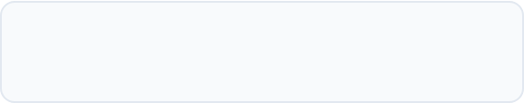



課堂調查：你平常都怎麼用 ChatGPT？
寫程式作業 / 抓 Bug 💻
寫英文信或潤飾文章 ✍️
協助產生程式碼片段、尋找語法錯誤與偵錯。
進行語氣調整、文法修正與文章流暢度提升。
當心靈雞湯、純聊天 💬
查科學原理或歷史事實 ⚠️
傾聽煩惱、聊聊天或提供生活建議。
這是最危險的陷阱！ AI 經常會一本正經地胡說八道。

Slide 3

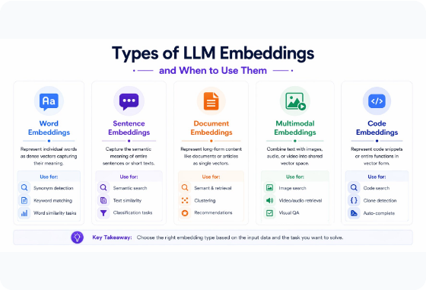
招式一：電腦如何看懂人話？
詞彙拆解 (Tokenization) 把「今天天氣很好」拆解成單詞塊（Tokens）。
數字加密 (Embedding) 將 Token 轉換為高維度的「數字密碼向量」。
語意星空地圖 (Semantic Map) 在維度空間中，意思相近的字詞（如：貓與狗）距離會住得非常近！

Slide 4


招式二：終極文字接龍
自迴歸生成 (Autoregressive Generation)
AI 寫文章並非一次生成全文，而是一步一腳印、一次只吐出一個字。
運作範例：
1. 輸入：「今天 天氣 很」 2. 預測機率最高的字：「好」(95%) 3. 組合新題目：「今天 天氣 很 好」➡️ 繼續猜下一個字！

Slide 5
招式三：語法流暢最優先
文字聯想機
不是百科全書
核心目標：極小化預測誤差（Loss）
缺乏真實查證機制
AI唯一的任務就是確保「這句話聽起來很順、很像人類會說的話」。它是基於龐大數據的機率預測器。
LLM內部並不存在「事實資料庫」或查證按鈕。它僅依賴統計慣性生成文字，完全不關心文字背後的事實真偽。

Slide 6


核心武器：注意力機制 (Attention)
傳統 AI 的痛點 記憶力像金魚，看到後面就忘記前面說了什麼。
偵探讀小說比喻 讀到「兇手是...」時，大腦會立刻閃回到前頁關鍵線索，自動忽略無關內容。
Transformer 全域關注 允許 AI 隨時聯繫上下文的所有詞彙，精準抓出核心關聯！

Slide 7
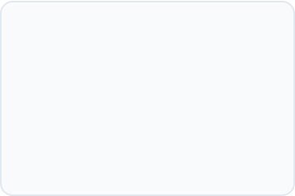
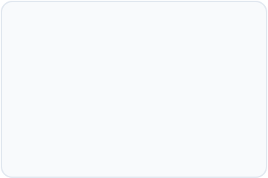
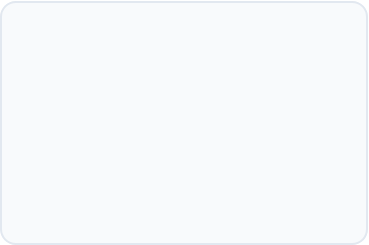



Attention 的三大法寶：Q、K、V
Query (Q，查詢)
Key (K，鍵值)
Value (V，值)
手電筒：當前要處理的詞。就像拿著手電筒往回照，尋找相關線索。
資訊標籤：之前每個詞身上貼的特徵標籤，等待被 Q 照射匹配。
實質寶藏：詞彙包含的實際語意內容。匹配度越高，收穫越豐碩！

Slide 8

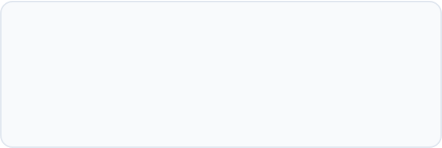
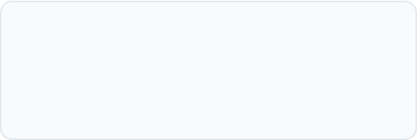
注意力公式白話文翻譯
1. 計算匹配分數
2. 歸一化與寶藏加權
用手電筒（Q）照射標籤（K）進行內積計算，找出相關程度。
經由 Softmax 轉為總和 100% 的機率，再乘以寶藏（V）得到上下文精華。

Slide 9


AI 為何會「一本正經胡說」？
1. 統計相關 ≠ 因果邏輯 AI 知道「打雷」後面常接「閃電」，但不懂真實物理原理。
2. Softmax 的強迫選擇 即使沒有資料，Softmax 仍會硬湊出機率，假裝很有自信地瞎掰。
3. 骨牌效應 (Autoregressive Drift) 前面的年份寫錯，後續的字只能沿著錯誤繼續編造，無法回頭修正！

Slide 10
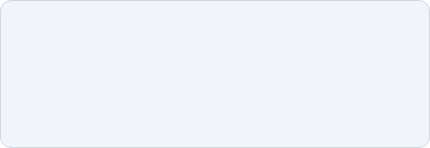
🎓 做一個聰明的「AI 指揮官」！
「AI 是文字表達的文筆大師，但不是萬能的百科全書。」
下課前的小任務：
1. 向 ChatGPT 提問一個你「確定不存在」的人或事物。
2. 觀察它是如何用極其自信的語氣編撰故事。
3. 截圖分享到班級群組，比比看誰的 AI 編得最離譜！

